Slide 1
115年度教育部學海飛颺/惜珠獎學金
申請文件補件流程
2026/2/25
國際事務處

Slide 2
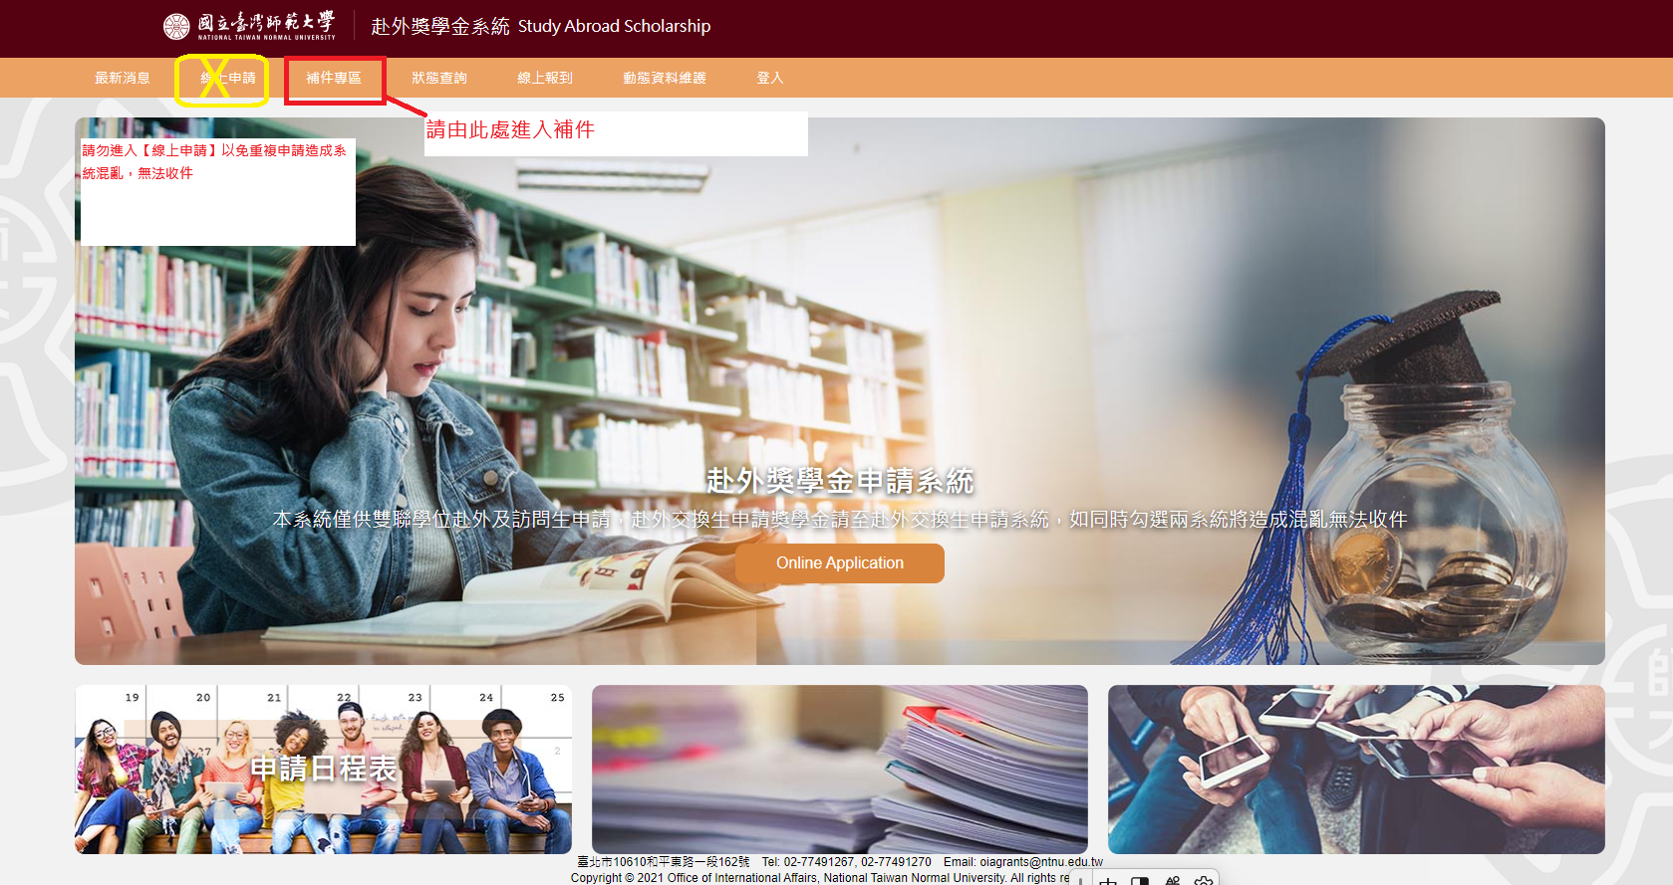
補件注意事項
本次補件為115年秋季赴外同學(申請115年度教育部學海飛颺/惜珠獎學金)(非本期赴外同學請勿進入補件)
請至赴外獎學金系統之【補件專區】進行補件(下圖紅色框線處)(補件之全程作業均必須於此進行，請勿至本系統其他項目進行補件動作)
本次僅針對申請文件進行補件程序，有關撥款及返國文件則請於核定後再行繳交。
請勿使用赴外獎學金系統之【線上申請】(黃色框線處)進行補件，以免因重複提出申請，而造成系統混亂無法收件，影響申請者權益。
未收到補件通知者，請勿逕自進入【補件專區】進行補件，以免造成系統混亂無法收件。
上傳文件格式僅接受PDF格式檔案
請將文件上傳至對應欄位，每一欄位僅接受一個檔案(【學業及相關學術表現(其中成績單、歷年名次證明)】請將所有文件合併為1個PDF檔案後上傳)
檔案上傳後無法修改

Slide 3
單項申請文件缺漏補件程序
(僅有一項資料需補件)

Slide 4
請依照補件通知中所說明之缺漏文件狀況，進行補件作業：
單項文件缺漏狀況補件流程說明：
  單項文件缺漏-(EX:需補件上傳申請表、學業及相關學術表現(其中成績單、歷年名次證明、大學(含)以上優良事蹟或活動證明)
  流程如下：
1.收到補件通知
(國際處email)
確認需補件之文件內容(EX:外語能力證明)
2.至系統上傳文件
(赴外獎學金系統)
點選補件專區
3.於系統送出申請
(赴外獎學金系統)
點選【完成送出申請】
於【獎學金文件上傳】之頁面，找到需補件之文件對應欄位(EX:學業及相關學術表現)
確認完成文件上傳完成
請注意
如上傳文件項目包含兩種(或以上)文件(如成績單+名次證明)，請先將所有內容合併成1個PDF檔案後再上傳至系統
勿僅上傳缺漏之文件，以免蓋掉原有文件內容
實際補件流程的畫面請參考下頁內容

Slide 5
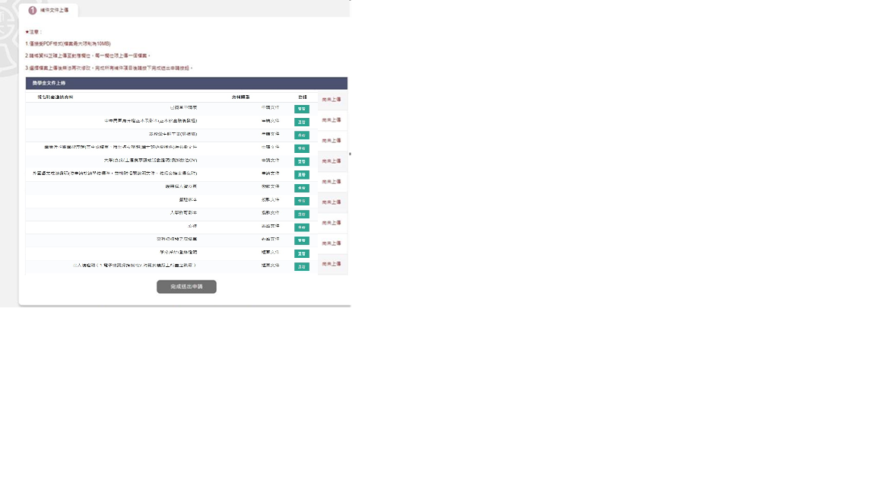
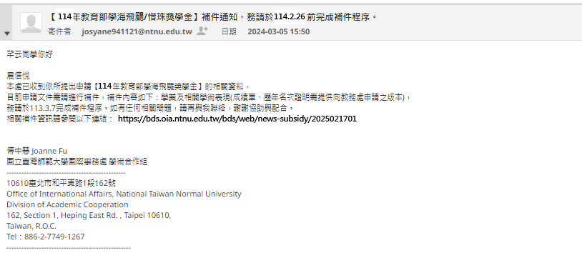

1.收到補件通知
3.找到需補文件之對應欄位後上傳(如下圖)
找到對應欄位後上傳文件
2.點選【赴外獎學金系統】【補件專區】
4.點選【完成送出申請】

Slide 6
多項申請文件缺漏補件程序
(有兩項(或以上)的資料需補件)

Slide 7
請依照補件通知中所說明之缺漏文件狀況，進行補件作業：
多項文件缺漏狀況補件流程說明：
  多項文件缺漏-(EX:需補上傳【申請表】及【所屬學院公告審查文件的部分文件】)
  流程如下：
1.收到補件通知
(國際處email)
確認需補件之文件內容(EX:申請表+所屬學院公告審查文件的部分文件)
2.至系統上傳文件
(赴外獎學金系統)
點選補件專區
3.於系統送出申請
(赴外獎學金系統)
點選【完成送出申請】
於【獎學金文件上傳】之頁面，找到需補件之文件對應欄位後，將文件逐項上傳至系統
確認完成文件上傳完成
實際補件流程的畫面請參考下頁內容

Slide 8
1.收到補件通知
3.找到需補文件之對應欄位後上傳(如下圖)
找到對應欄位並逐項上傳文件至系統
2.點選【赴外獎學金系統】【補件專區】
4.點選【完成送出申請】

